Slide 1
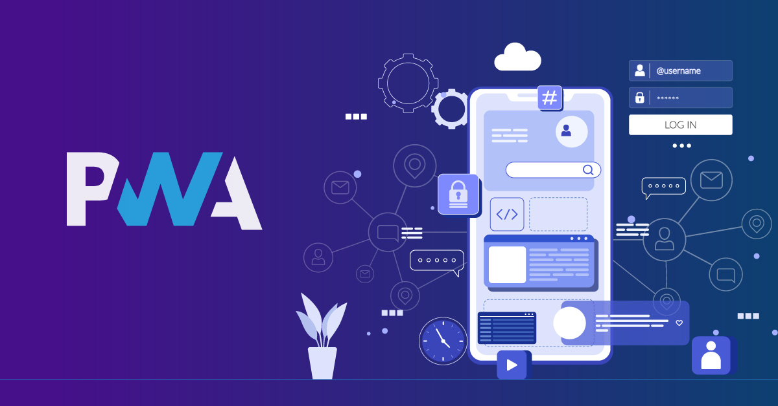
Notes:
Introducci

Slide 2
Que es una Progressive web app
Basadas en Web: Utilizan tecnologías web estándar como HTML, CSS y JavaScript.
Plataforma Cruzada: Funcionan en cualquier dispositivo que tenga un navegador web.
Experiencia de Usuario: Ofrecen una experiencia similar a las aplicaciones nativas, incluyendo desempeño rápido y capacidad de respuesta.
Funcionalidad Offline: Capaces de funcionar sin conexión a internet gracias al uso de Service Workers.
Notificaciones Push: Soportan notificaciones push para mantener a los usuarios informados y comprometidos.
Acceso a Funcionalidades del Dispositivo: Pueden acceder a ciertas funcionalidades del dispositivo, como la cámara y la geolocalización.
Instalables: Los usuarios pueden "instalarlas" en sus dispositivos para un acceso rápido, sin necesidad de pasar por una tienda de aplicaciones.

Slide 3
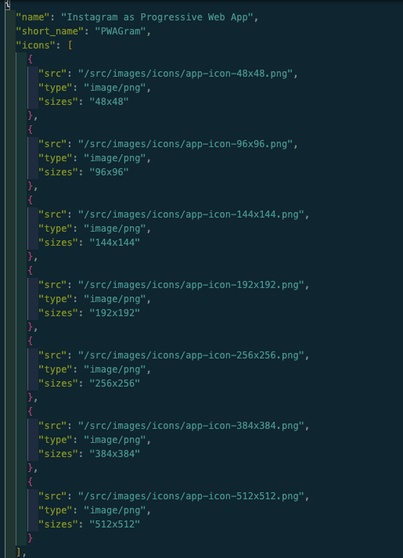
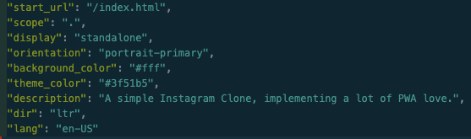
PWA manifiesto

Slide 4
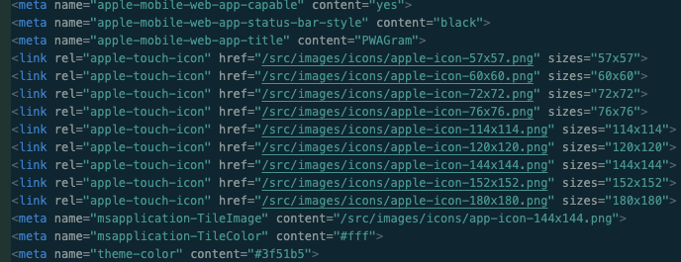
PWA IOS

Slide 5
Criterios de instalacion
Web App Manifiest
Etiquetas meta para IOS
Service Workers
HTTPS

Slide 6

Notes:
Introducci

Slide 7
Que es un service worker
Proxy y Caché: Funciona como un proxy entre la aplicación web y el mundo exterior. Puede gestionar las solicitudes de red, cachear o recuperar recursos de la caché, lo que permite que las aplicaciones funcionen offline o reduzcan la dependencia de la red.
Event-Driven: Se activan en respuesta a eventos como solicitudes de red, cambios en la conectividad, y la recepción de notificaciones push.
Independiente de la Página: Opera en el contexto de ejecución separado del de las páginas web, lo que significa que no tiene acceso directo al DOM de la página web.
Ciclo de Vida: Tiene su propio ciclo de vida, independiente de la aplicación web, incluyendo la instalación, activación, y un evento de fetch para manejar solicitudes.
Background Sync: Puede sincronizar datos en segundo plano, permitiendo que las aplicaciones actualicen la información en el fondo, incluso después de que el usuario haya cerrado la aplicación.
Notificaciones Push: Permite a las aplicaciones enviar notificaciones al usuario, incluso cuando la aplicación no está abierta, mejorando la participación del usuario.
Seguridad: Debe ser servido a través de HTTPS para asegurar que el script está siendo entregado sin alteraciones, protegiendo al usuario de posibles ataques man-in-the-middle.
Limitaciones de Acceso: Aunque potente, un Service Worker no tiene acceso al DOM directamente y opera en un hilo separado, lo que significa que la comunicación con la página web se realiza a través de mensajes.
Compatibilidad: Soportado por la mayoría de los navegadores modernos, lo que permite a las aplicaciones web progresivas (PWA) proporcionar una experiencia de usuario más rica y confiable.

Slide 8
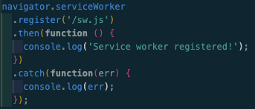
Registrando un service worker

Slide 9
eventos
install: Se dispara cuando el Service Worker se instala. Es un buen momento para cachear los activos que se necesitan para que la aplicación funcione offline.
activate: Se dispara una vez que el Service Worker se activa. Se utiliza para limpiar recursos antiguos del caché o realizar tareas de migración.
fetch: Ocurre cada vez que cualquier recurso controlado por el Service Worker es solicitado. Aquí es donde se interceptan las solicitudes de red para manejarlas desde el caché o la red.
message: Se dispara cuando el Service Worker recibe un mensaje enviado mediante la API postMessage. Es útil para la comunicación entre el Service Worker y las páginas relacionadas.
push: Se activa cuando se recibe una notificación push. Esto permite que las aplicaciones envíen actualizaciones al usuario incluso cuando la app no está abierta.
sync: Se dispara con un evento de sincronización en segundo plano, lo que permite a la aplicación intentar enviar datos que se podrían haber acumulado cuando estaba offline.
notificationclick: Se dispara cuando el usuario interactúa con una notificación enviada desde el Service Worker.
notificationclose: Se dispara cuando el usuario cierra una notificación enviada desde el Service Worker.

Slide 10
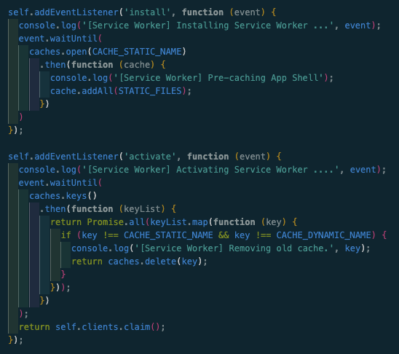
uso de eventos

Slide 11
Estrategias de almacenamiento en cache
Cache First (Caché Primero): Esta estrategia intenta responder a las solicitudes con recursos del caché antes de intentar usar la red. Es ideal para recursos que no cambian frecuentemente.
Network First (Red Primero): Intenta obtener la respuesta de la red primero. Si la solicitud falla (por ejemplo, debido a la falta de conexión), intentará recuperar la respuesta del caché. Es buena para contenido dinámico que necesita actualización frecuente.
Cache Falling Back to Network (Caché con Recurso a Red): Similar a Cache First, pero si el recurso no está en caché, se recurre a la red. Es un enfoque equilibrado para recursos importantes que deben ser actualizados pero que también necesitan estar disponibles offline.
Network Falling Back to Cache (Red con Recurso a Caché): Primero intenta obtener el recurso de la red; si falla, entonces busca en el caché. Adecuado para contenido que necesita ser lo más actual posible pero donde se desea una copia caché como respaldo.
Cache Then Network: Envía solicitudes tanto al caché como a la red al mismo tiempo. El primero en responder es usado para cargar el contenido rápidamente, y luego, cuando la red responde, ese contenido se actualiza si es necesario. Es útil para contenido actualizado frecuentemente donde la velocidad de respuesta es crítica.
Stale-While-Revalidate: Esta estrategia devuelve una respuesta desde el caché para comenzar a cargar el contenido rápidamente, al mismo tiempo, actualiza el caché con una respuesta de la red en segundo plano para la próxima vez. Ideal para recursos que se actualizan periódicamente.
Network Only: Usa exclusivamente la red para todas las solicitudes. Asegura que los datos sean siempre los más actuales, pero no funcionará offline.
Cache Only: Responde a todas las solicitudes exclusivamente desde el caché sin utilizar la red. Asegura una respuesta rápida, ideal para recursos que no necesitan actualización.

Slide 12
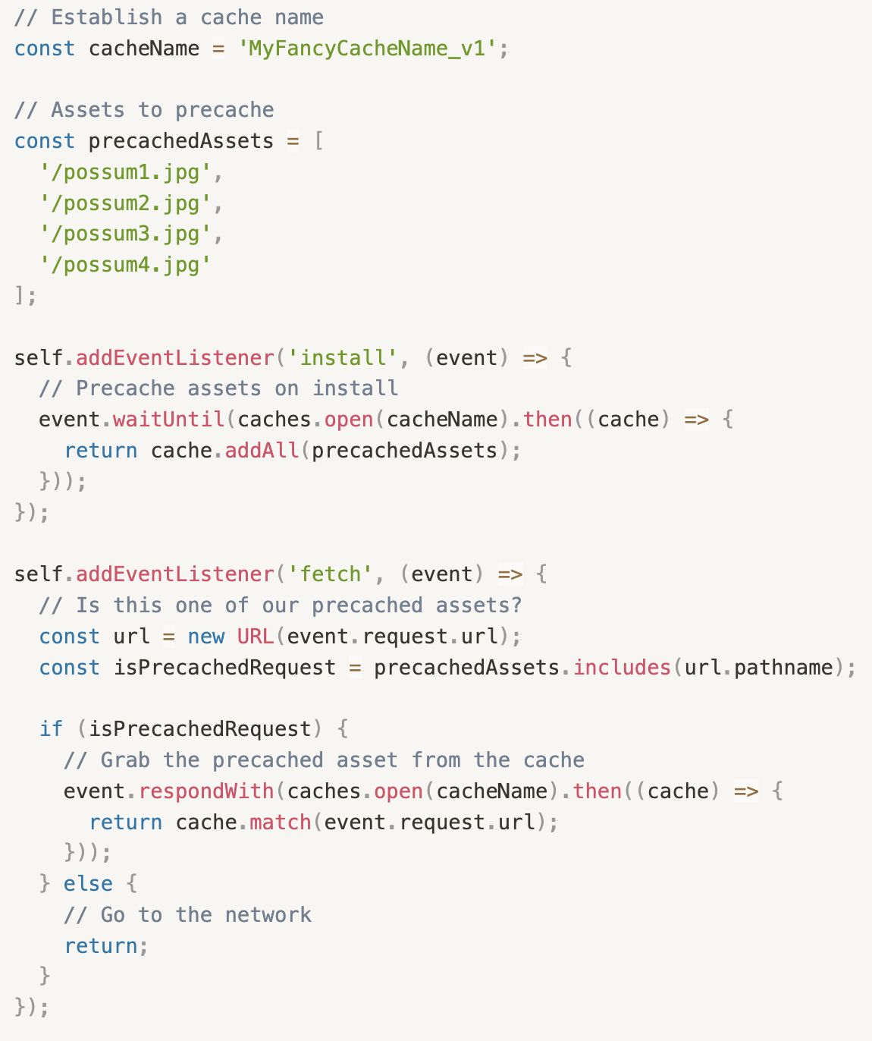
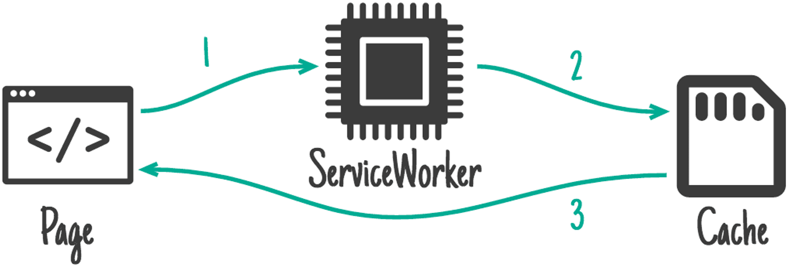
Solo caché

Slide 13
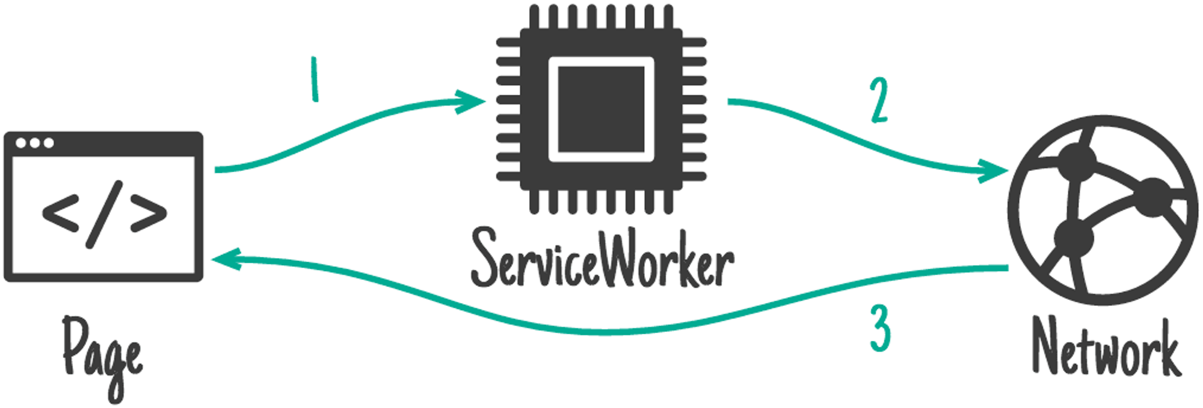
Solo red
Lo contrario de “Solo caché” es “Solo red”, en el que una solicitud pasa a través de un service worker a la red, sin ninguna interacción con su caché. Esta es una buena estrategia para garantizar la actualización del contenido (piensa en el lenguaje de marcado), pero la desventaja es que nunca funcionará cuando el usuario no tenga conexión.

Slide 14
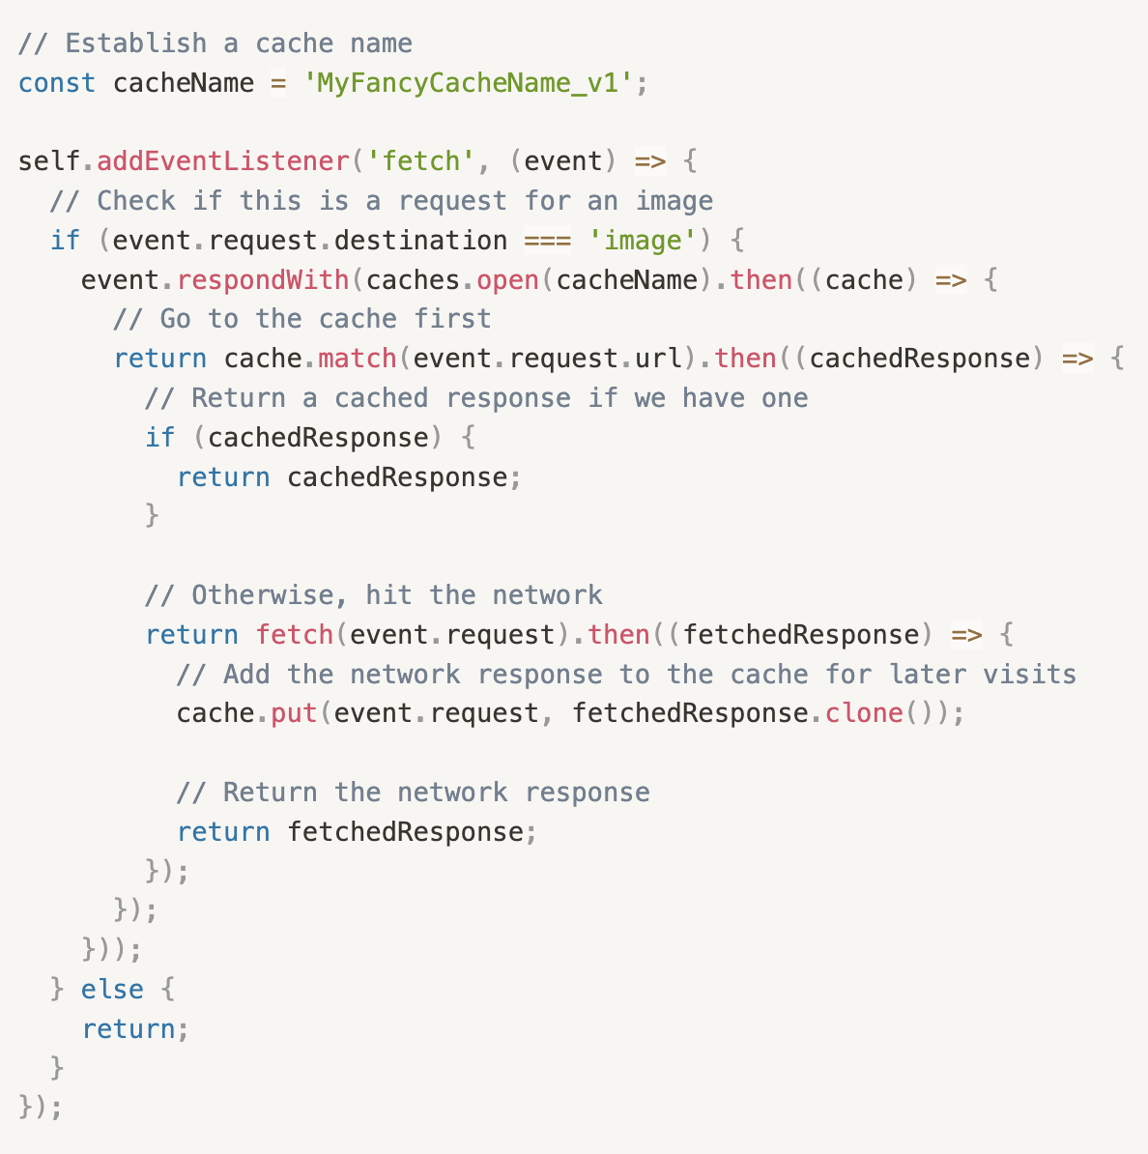
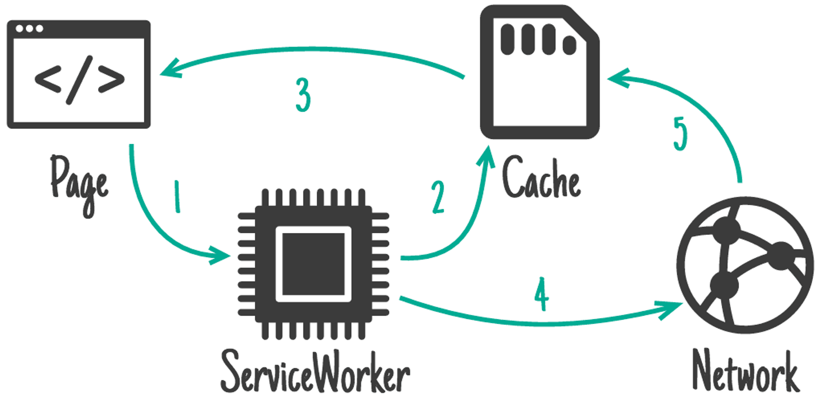
Caché primero, y recurrir a la red

Slide 15
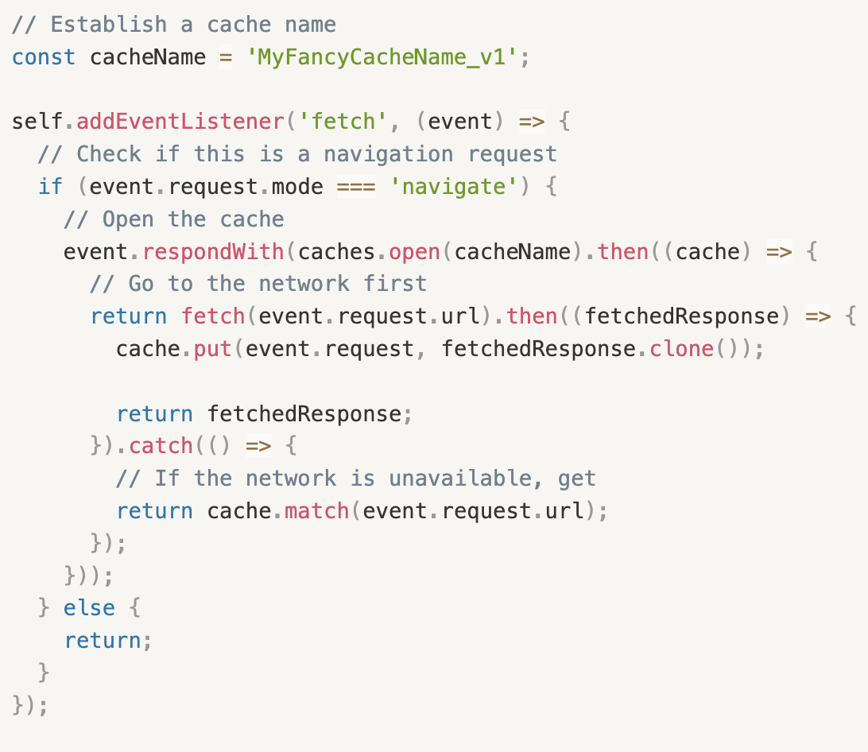
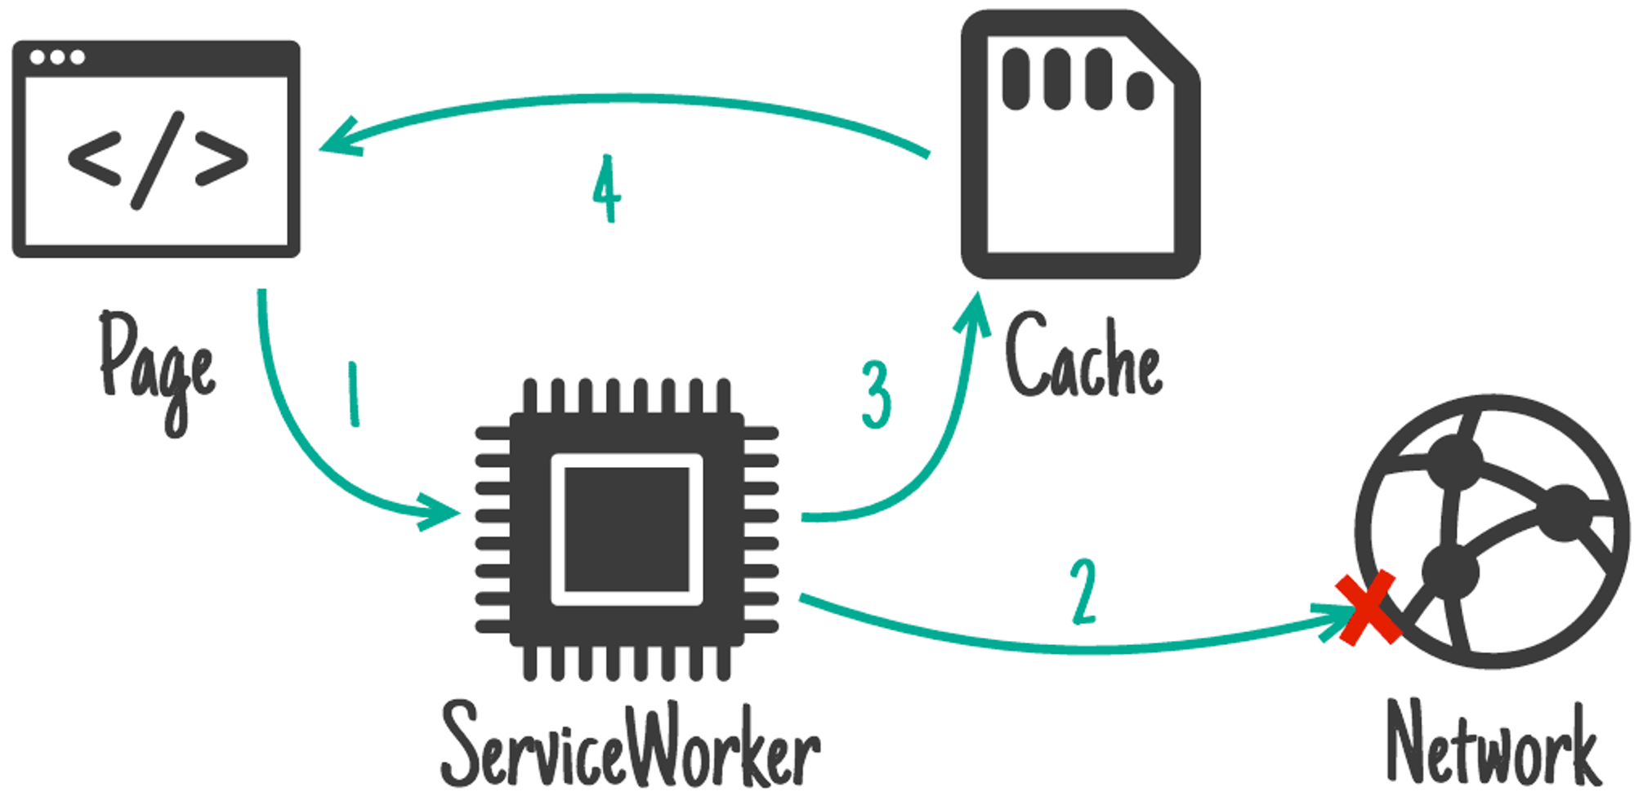
Primero de la red y recurrir a la caché

Slide 16
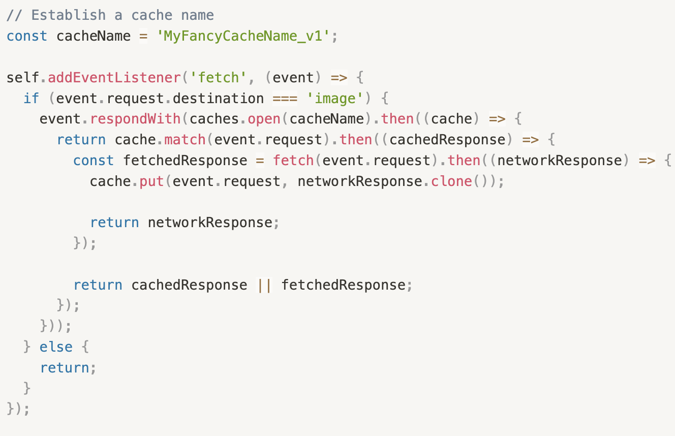
Revalidación inactiva durante el período de inactividad

Slide 17
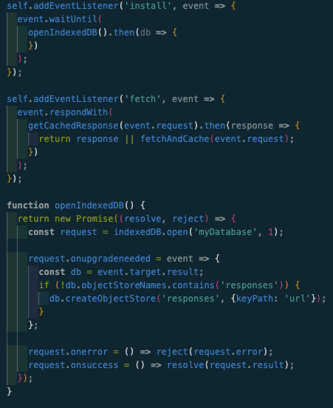
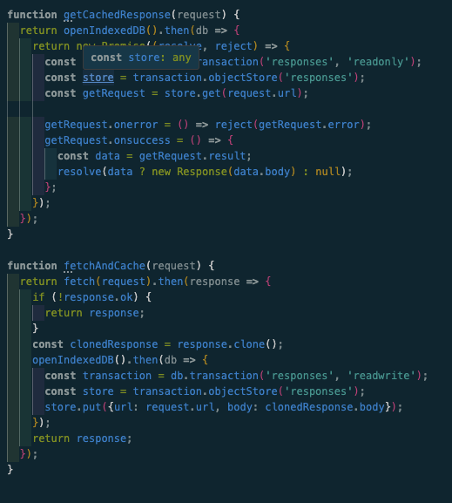
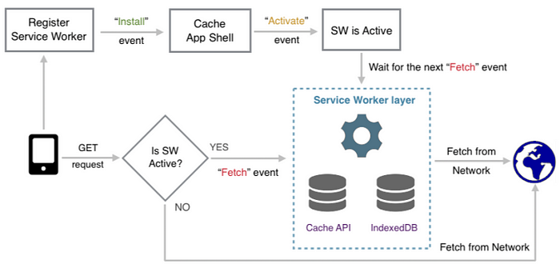
Almacenando peticiones web

Slide 18
Otras caracteristicas a tener en cuenta
Push Notifications
Camara
Geolocalización
Engagement del Usuario: Mantienen a los usuarios comprometidos con la aplicación, incluso cuando no la están usando activamente.
Entrega en Tiempo Real: Permiten enviar información actualizada en tiempo real, como mensajes de chat, actualizaciones de noticias o alertas.
Personalización: Se pueden personalizar basándose en las preferencias y el comportamiento del usuario para aumentar la relevancia.
Funcionamiento Offline: Pueden ser recibidas por el dispositivo del usuario incluso cuando la aplicación o el navegador no están abiertos.
Opt-in Requerido: Los usuarios deben dar su consentimiento explícitamente para recibir notificaciones, lo que asegura una experiencia de usuario no intrusiva.
APIs y Servicios: Utilizan Service Workers y APIs de notificaciones push proporcionadas por los navegadores y plataformas móviles.
Interacción Multimedia: Permite a las aplicaciones web capturar fotos y vídeos, proporcionando una rica interacción multimedia.
API Media Capture: Utiliza la API Media Capture and Streams (MediaStream) para acceder a la cámara y micrófono del dispositivo.
Aplicaciones de Uso: Ideal para aplicaciones de redes sociales, escaneo de códigos QR, autenticación biométrica y aplicaciones de realidad aumentada.
Permisos del Usuario: Requiere que el usuario otorgue permiso para acceder a la cámara, garantizando la privacidad y seguridad.
Responsive y Accesible: Funciona en diversos dispositivos, incluyendo smartphones, tablets y laptops, adaptándose a diferentes resoluciones y orientaciones de cámara.
Ubicación en Tiempo Real: Permite a las aplicaciones obtener la ubicación geográfica actual del usuario, ofreciendo servicios basados en la localización.
API de Geolocalización: Utiliza la API de Geolocalización para acceder a la información de ubicación, compatible con la mayoría de los navegadores modernos.
Aplicaciones de Uso: Ideal para aplicaciones de mapas y navegación, servicios de entrega, juegos basados en la localización y publicidad geoespecífica.
Precisión y Privacidad: La precisión puede variar según el dispositivo y el método de localización (GPS, Wi-Fi, triangulación de antenas). Requiere consentimiento del usuario para acceder a la ubicación, protegiendo su privacidad.
Desafíos en Interiores: La localización en interiores puede ser menos precisa debido a la limitada señal GPS, siendo un área de innovación continua.

Slide 19

Notes:
Introducci

Slide 20
Que es un web worker
Ejecución en Paralelo: Permiten ejecutar código JavaScript en un hilo de fondo, paralelo al hilo principal de la página web, evitando así interferir con la interfaz de usuario.
Mejora del Rendimiento: Al delegar tareas intensivas en términos de procesamiento a un worker, se mejora el rendimiento y la responsividad de la página web.
Comunicación: Los Web Workers se comunican con el hilo principal mediante el paso de mensajes, utilizando los métodos postMessage y escuchando el evento message.
Limitaciones de Acceso: No tienen acceso al DOM (Document Object Model) de la página web, por lo que no pueden leer o modificar directamente la interfaz de usuario.
Tipos de Workers: Existen varios tipos, incluyendo Dedicated Workers (para una sola página), Shared Workers (compartidos por varias páginas del mismo dominio), y Service Workers (que actúan como proxies de red).
Uso de Recursos: Aunque permiten la multitarea, cada worker se ejecuta en su propio hilo, lo que puede aumentar el uso de recursos del sistema. Es importante gestionarlos eficientemente.
Seguridad y Privacidad: Ejecutan código en un entorno seguro y aislado, lo que ayuda a mantener la seguridad y privacidad de la aplicación.
Compatibilidad: Son soportados por la mayoría de los navegadores modernos, lo que permite su utilización en una amplia gama de aplicaciones web.

Slide 21
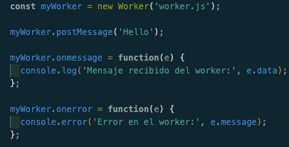
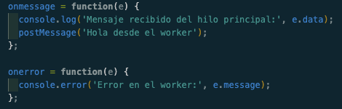
Uso de web workers

Slide 22


ejemplo de uso Buscaminas

Slide 23
Progressive web apps
Mateo Castaño

Slide 24
Que son las PWA
Características
Soporte a APIs que tal vez no conocías
Soporte y iOS
Workbox
Limitaciones
Ejemplos

Slide 25
Características que tal vez no conocías

Slide 26
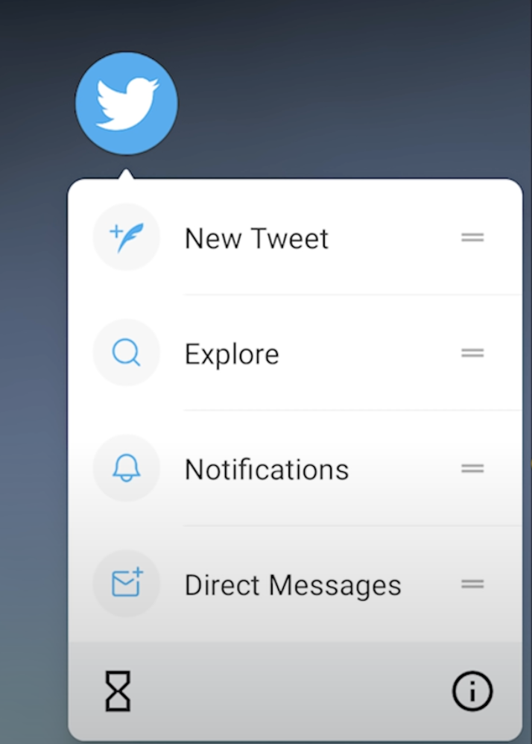
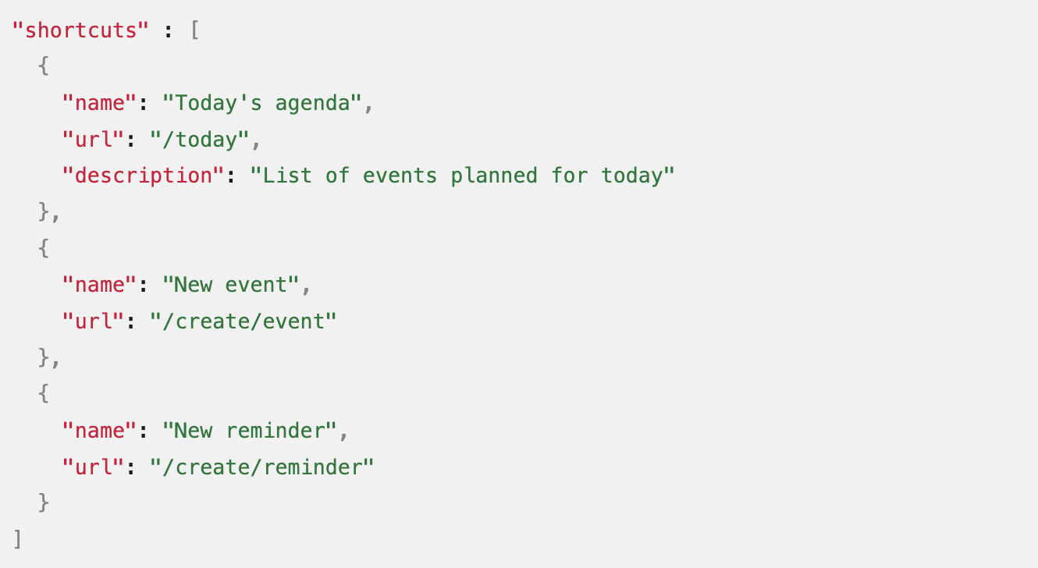
Atajos (Shortcuts)
MANIFEST.JSON
https://developer.mozilla.org/en-US/docs/Web/Manifest/shortcuts

Slide 27

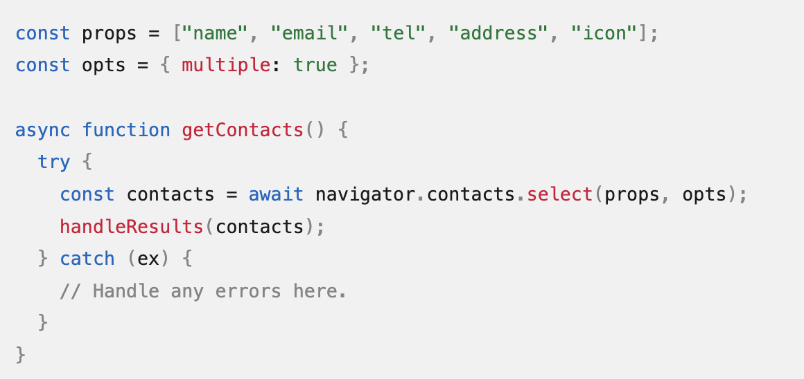
Acceso a Contactos
https only!
https://developer.mozilla.org/en-US/docs/Web/API/Contact_Picker_API

Slide 28
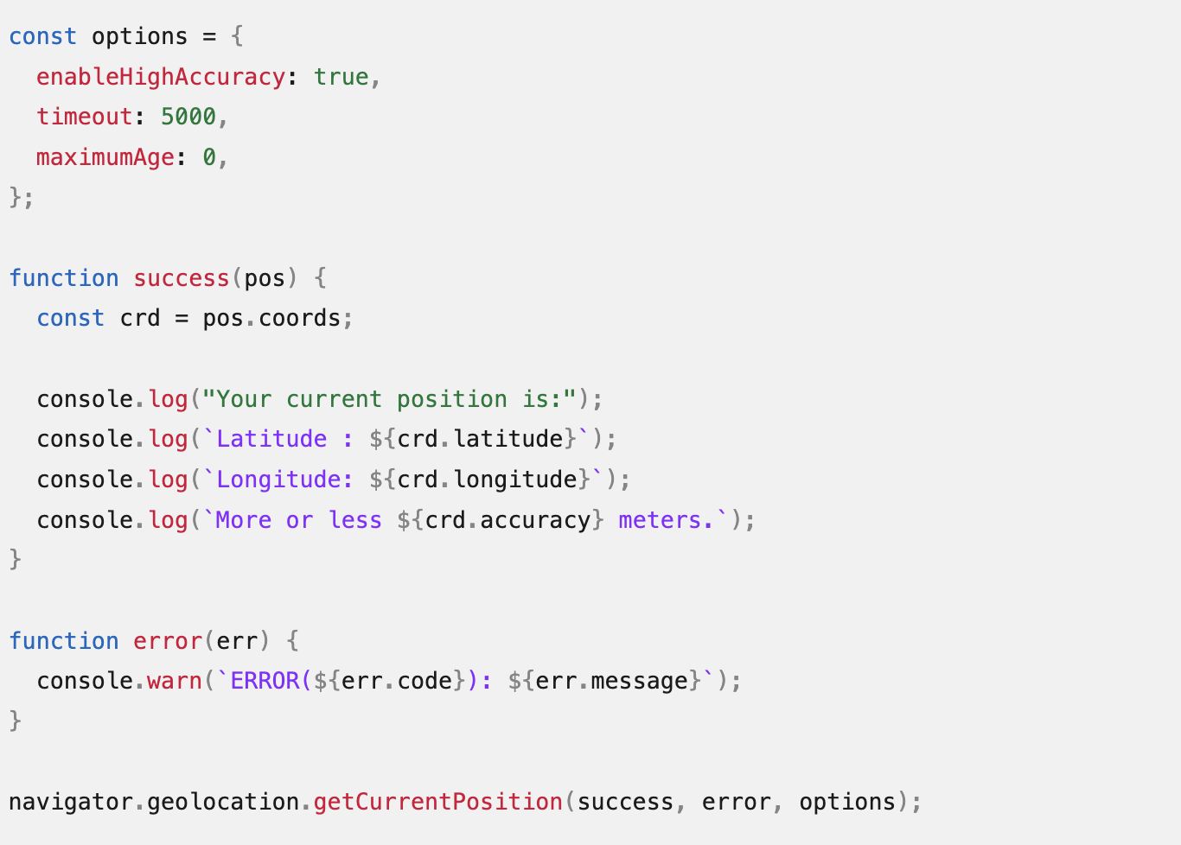
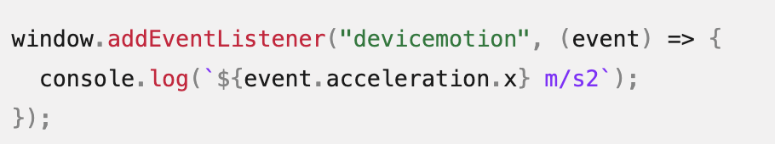
Localización y movimiento dispositivo
https://developer.mozilla.org/en-US/docs/Web/API/Geolocation_API
https://developer.mozilla.org/en-US/docs/Web/API/DeviceMotionEvent

Slide 29
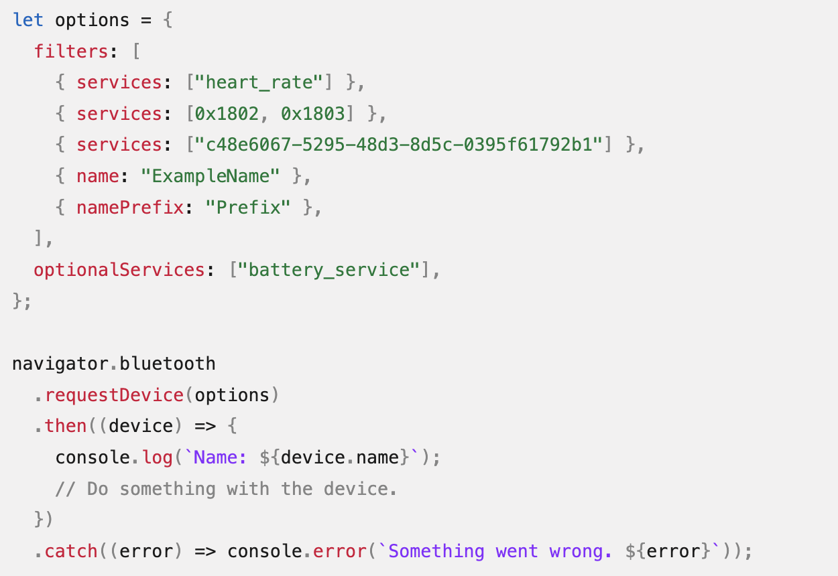
Dispositivos externos (Bluetooth)
https://developer.mozilla.org/en-US/docs/Web/API/Bluetooth/requestDevice

Slide 30
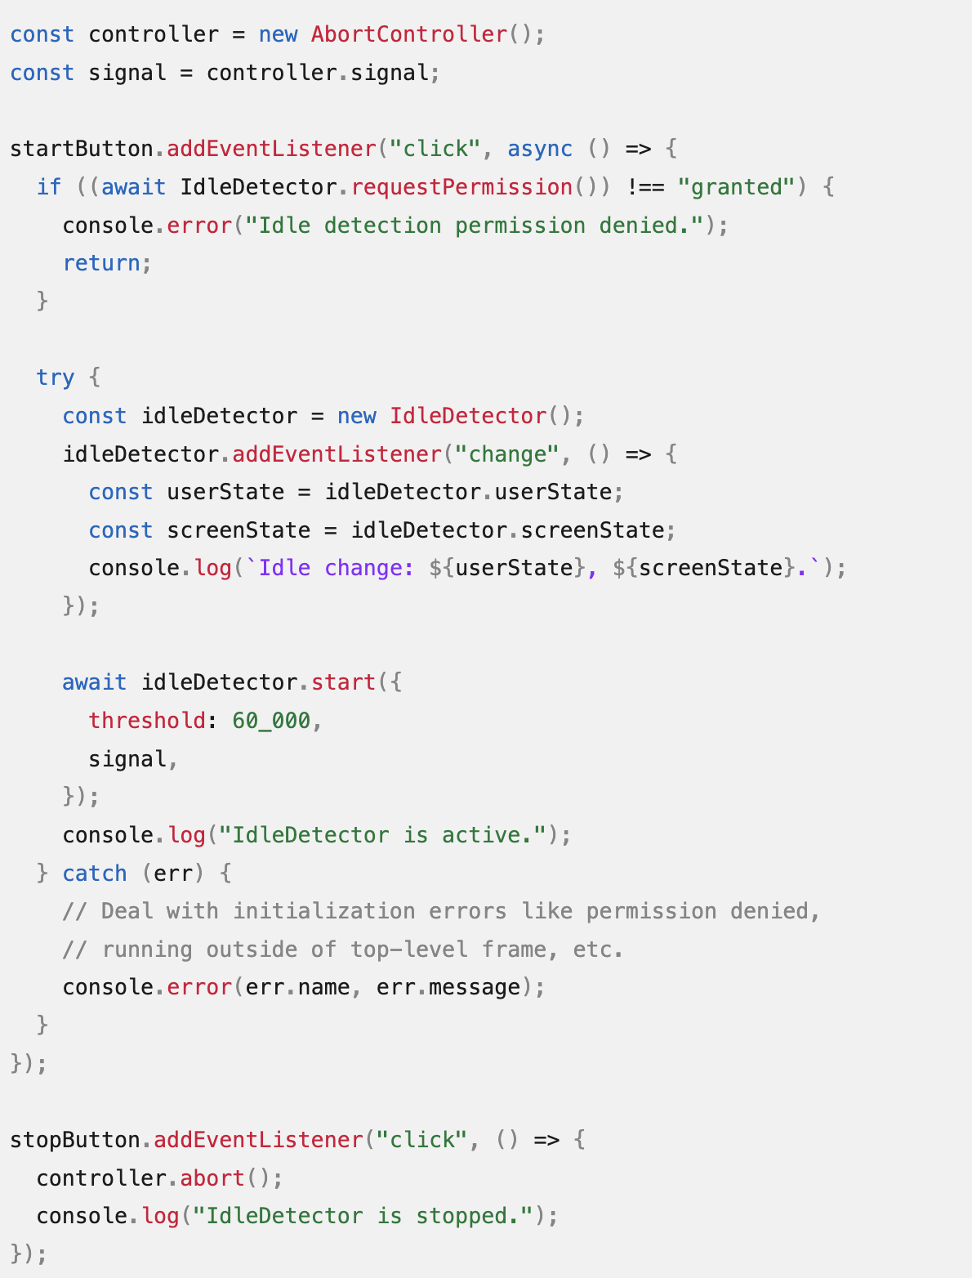
Detección inactividad (Idle)
https://developer.mozilla.org/en-US/docs/Web/API/Idle_Detection_API

Slide 31
Otras características
Offline
Instalables
Actualizaciones automáticas
Acceso a Cámara y Micrófono
Detección código de barras
Notificaciones push
Autenticación biométrica
Acceso a archivos del sistema
Listado completo:
https://whatpwacando.today/

Slide 32
Limitaciones
Notificaciones Push: en iOS las notificaciones no están soportadas
Geofencing: Perímetros
Brillo de pantalla
Wakelock: Prevenir que pantalla del dispositivo se apague
https://brainhub.eu/library/pwa-on-ios#pwa-on-ios-limitations-for-users
https://www.xataka.com/aplicaciones/apple-no-eliminara-finalmente-pwa-union-europea-seguiran-funcionando-webkit#:~:text=Apple%20no%20eliminar%C3%A1%20finalmente%20las,seguir%C3%A1n%20funcionando%2C%20pero%20con%20WebKit

Slide 33
workbox
Workbox es una librería de JavaScript desarrollada por Google que simplifica la creación de service workers y la gestión de cachés en aplicaciones web progresivas (PWAs)

Slide 34
características
Generación de Service Workers: Workbox proporciona utilidades para generar service workers de manera eficiente, lo que facilita la implementación de estrategias avanzadas de almacenamiento en caché y manejo de solicitudes.
Caché y Precarga: Permite a los desarrolladores gestionar fácilmente el almacenamiento en caché de recursos, como archivos HTML, CSS, JavaScript e imágenes. También ofrece funcionalidades avanzadas de precarga para mejorar la velocidad de carga de la aplicación.
Estrategias de Caché: Workbox ofrece varias estrategias de caché predefinidas, como "Cache First", "Network First", "Stale While Revalidate", entre otras. Estas estrategias permiten controlar cómo se gestionan las solicitudes y respuestas en el service worker.

Slide 35
características
Generación de Manifiesto: Facilita la generación de un manifiesto de aplicación (app manifest) para PWAs, lo que simplifica la instalación y el manejo de la aplicación en dispositivos móviles.
Gestión de Versiones: Ayuda a manejar las versiones del service worker y de los recursos caché, facilitando la actualización controlada de las PWAs.
Integración con Build Tools: Puede integrarse fácilmente con herramientas de construcción (build tools) y flujos de trabajo populares, como Webpack, para optimizar y automatizar el proceso de construcción de PWAs.

Slide 36
DEMO

Slide 37

Q&A

